Slide 1
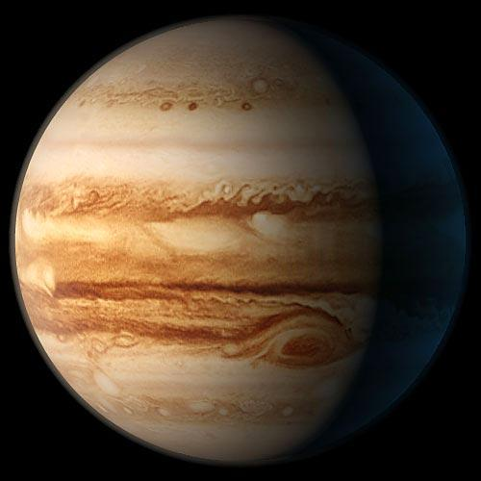
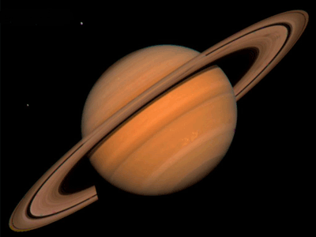
Планеты-гиганты
Юпитер
Сатурн

Slide 2
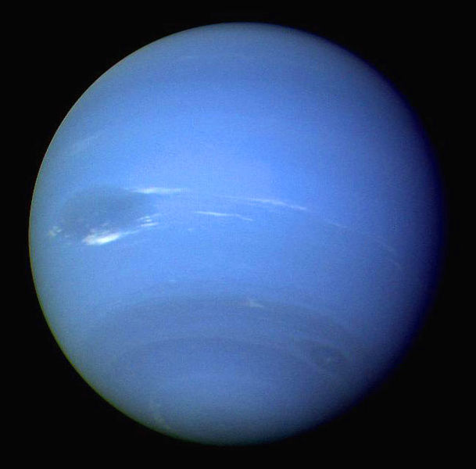
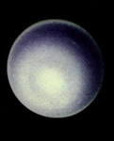
Уран
Нептун

Slide 3
За один полный оборот Нептуна вокруг Солнца наша планета совершает 164,79 оборота

Slide 4
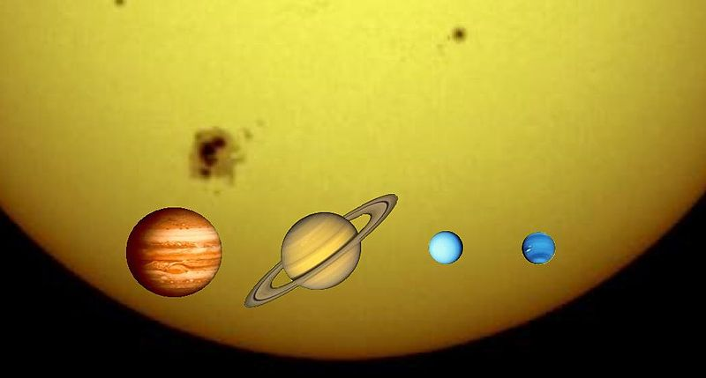

Slide 5
Общие свойства планет-гигантов:
- большие размеры и массы;
- быстро вращаются относительно собственной оси;
- находятся далеко от Солнца, низкая температура поверхности;
- имеют большое число спутников;
- нет твёрдой поверхности;
- отличаются по химическому составу от планет земной группы, в основном, состоят из лёгких элементов;
- имеют сильные магнитные поля;
- вокруг планет образуются пояса частиц высоких энергий (радиационные пояса).

Slide 6
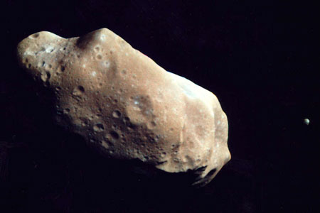
Астероид с греч. «звездоподобные»

Slide 7
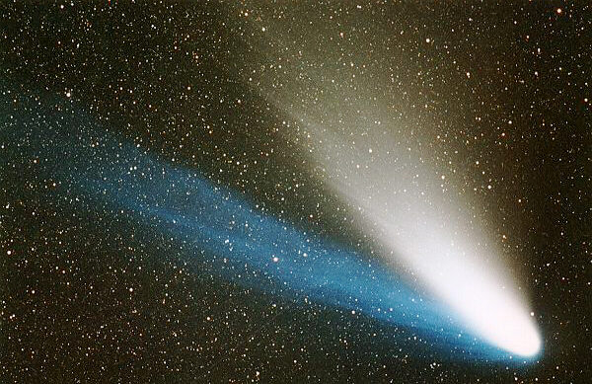
Комета с греч. «волосатая», «длинноволосая»

Slide 8
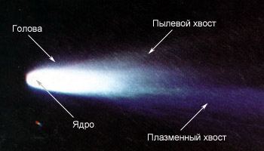
Строение кометы

Slide 9
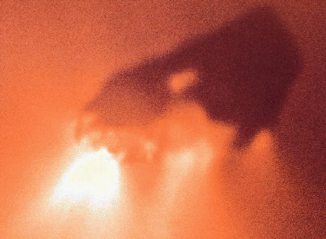
Комета Галлея исследована АМС «Вега – 1», «Вега – 2», «Джотто»
Ядро имело размеры 14х7,5х7,5 км
Каждую секунду выбрасывается
8 т пыли,
45 т газа

Slide 10
При дроблении кометы образуется метеорный рой

Slide 11
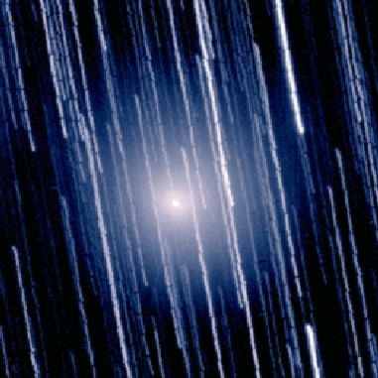
Метеор скорость 11 – 75 км/с высота 80 – 130 км
Метеорный поток Леониды
1998 год

Slide 12
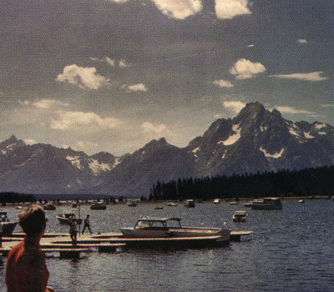
Болид
Штат Вайоминг
10 августа 1972 года
Болид наблюдался
101 секунду

Slide 13
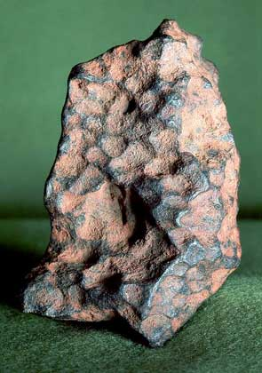
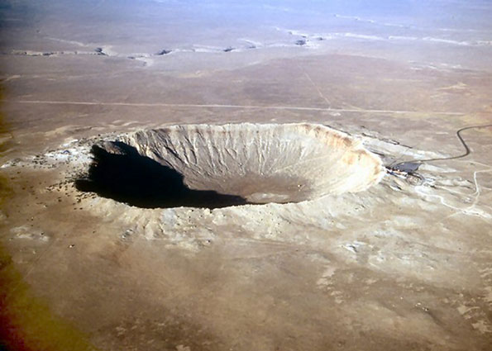
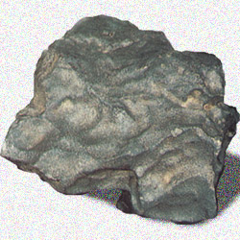
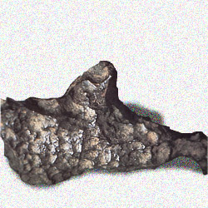
Метеорит
Метеоритный кратер в Аризоне. Ширина — 1,2 км, глубина — 183 м.

